Slide 1
Човешките сетива

Slide 3
Те отдавна са добре познати. За какво ни служат те? Те ни служат да опознаваме света.

Slide 4
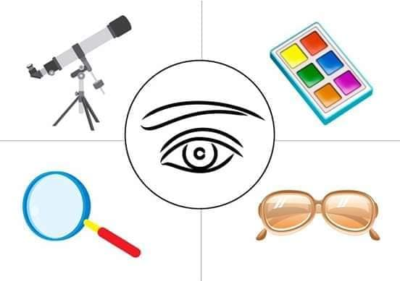
Очи- зрение

Slide 5
Всеки ден очите ни виждат синьото небе, огненото слънце, красивите и неповторими форми на облаците и предметите, които ни заобикалят, величието на планините и уникалността на всяко живо същество. Пазете очите си от преумора. 1. Не гледайте телевизия повече от два часа на ден! 2. Не прекалявайте с компютърните игри! 3. Не четете в легнало положение! 4. Дръжте книгата на 30 см. от очите си!

Slide 6
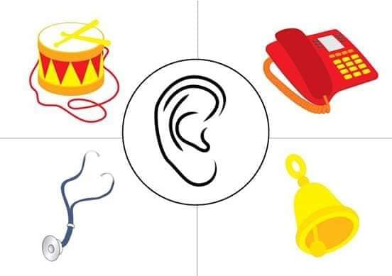
Уши- слух

Slide 7
С ушите си е необходимо във всеки момент да чуваш песента на птиците, гласът на хората и животните, шумът на вятъра и течащата вода. Казано накратко постоянно да чуваш гласът на вселената. Силните звукове и шумът увреждат слуха. Слушането на силна музика у дома или в дискотеката, претоварва слуховия орган, което може да доведе до намаляване на слуха.

Slide 8
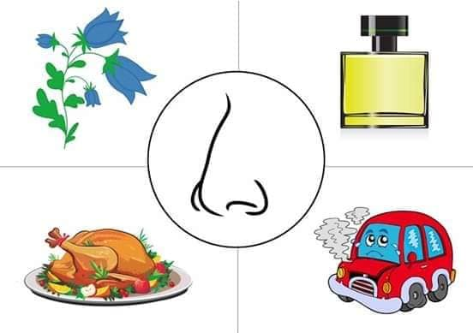
Нос- мирис

Slide 9
С носа си долавяме аромата на цветята и разпознаваме различни видове миризми. Когато имаме хрема носът е запушен. Миризмите трудно се усещат. При хрема носът е запушен и трудно се улавят миризмите. Грижете се за него!

Slide 10
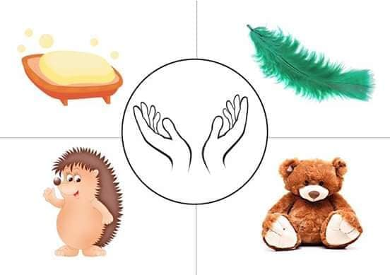
Ръка- осезание или кожа - допир

Slide 11
При допир, с кожата получаваме усещане за твърдо, меко, гладко или
грапаво. Усещаме топло и студено.
Когато порастваме кожата става чувствителна и мазна. Има вероятност да се появят пъпки.
1. Измивайте лицето сутрин и вечер!
2. Къпете се всеки ден!
3. Полагайте грижа за тялото си!

Slide 12
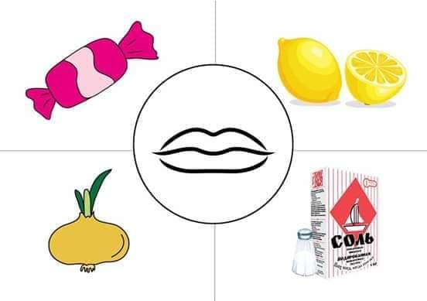
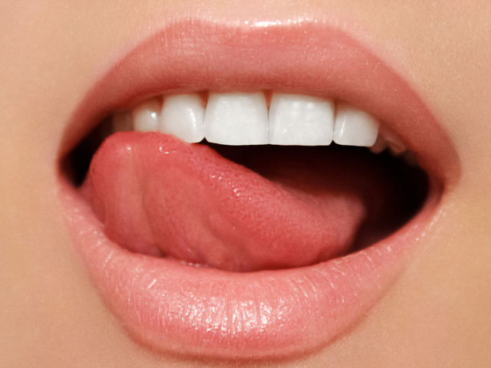
уста/език/ - вкус

Slide 13
С езика усещаме вкуса на храната. Усещаме сладко, солено, кисело, горчиво с рецептори разположени в различни части на езика.
1. Почиствайте редовно зъбите си!
Най-малко два пъти на ден -след хранене и преди лягане!
2. Хранете се правилно! По-малко захар, сладкиши и шоколади. Повече мляко, плодове и зеленчуци .
3. Посещавайте редовно зъболекаря! Най-малко два пъти в годината.

Slide 14
А сега:

Slide 15
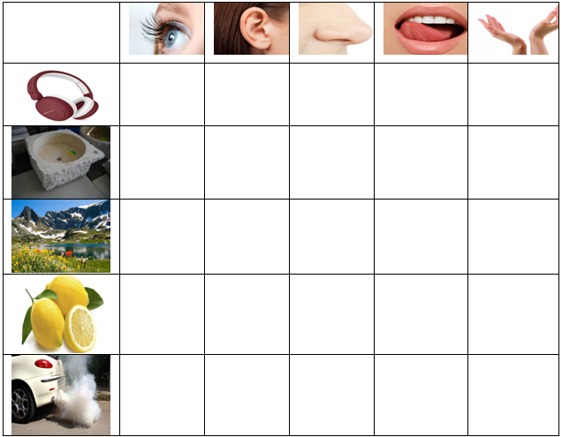
Моите пет сетива – какво усещам с всяко едно от тях! Попълнете таблицата, като си зададете следните въпроси: Мога ли да ги видя? Мога ли да чуя нещо от тях? Мога ли да ги помириша? Мога ли да ги вкуся? Мога ли да ги пипна? Картинките в ляво изобразяват – слушалки, дялан камък, природа, лимони, пушек

Slide 16
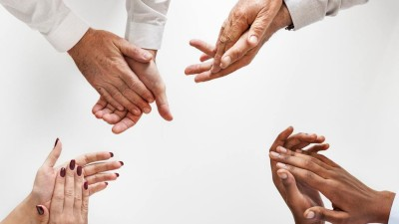
БРАВО!
Изготвил: Веселина Петрова Христова
ЦСОП “Д-р П. Берон” гр. Добрич
БЛАГОДАРЯ ВИ!

